Slide 1
STEAM EKSPERIMENTAS ,,KITAIP PRIPŪSTAS BALIONAS“
TEMA | ,,KITAIP PRIPŪSTAS BALIONAS“
PRADŽIOS LAIKAS | 2021-11-16; 10.00 VAL.
PRADŽIOS PABAIGA | 2021-11-16; 10.45 VAL.
HIPOTEZĖ ARBA SPĖJIMAS | Ar galima išpūsti balioną kitaip?
TRUMPAS EKSPERIMENTO – BANDYMO APRAŠYMAS | Lapkričio 16 d. ,,Meškiukų“ grupės vaikai atliko bandymą su balionais. Į du indus įpylė šalto ir karšto vandens. Ant dviejų butelių kaklelių užmovė balionus. Vieną butelį su balionu įstatė į indą su karštu vandeniu. Balionas išsipūtė. Po to balioną įdėjo į šaltą vandenį. Balionas subliuško. Su ugdytiniais aptarėme baliono savybes. Tolerancijos dienos proga vaikai ant balionų užrašė gražius palinkėjimus ir padovanojo savo draugams.
IŠVADA | Vaikai labai nustebo, kad karštame vandenyje balionas išsipūtė. Jie sužinojo, kad karštas vanduo sušildo orą butelio viduje ir oro molekulės juda tolyn viena nuo kitos. Orui butelio viduje nebėra vietos, jis patenka į baliono vidų ir jį išpučia. Butelį pastačius į šalto vandens indą – oras viduje atvėsta, molekulės traukiasi viena prie kitos. Šaltas vanduo atvėsina orą, todėl balionas subliūkšta. Hipotezė pasiteisino. Vaikai įsitikino, kad balioną galima pripūsti ne tik įprastu būdu, bet ir karšto vandens pagalba.
MOKYTOJA ARŪNĖ JONAITIENĖ

Slide 2
UŽRAŠO karšto ir šalto vandens korteles

Slide 3
užmauna balionus ANT BUTELIO KAKLELIO

Slide 4
VALIO: BALIONAS ĖMĖ PŪSTIS!

Slide 5
BALIONAS IŠSIPŪTĖ KARŠTAME VANDENYJE

Slide 6
ŠALTAME VaNDENYje BALIONAS SUBLIUŠKO, O KARŠTAME - IŠSIPŪTĖ

Slide 7
Pučia balionus; lygina pagal spalvą, dydį, formą

Slide 8
Nustato baliono savybes: lengvas, tamprus, švelnus, minkštas, guminis, spalvotas, slidus...

Slide 9
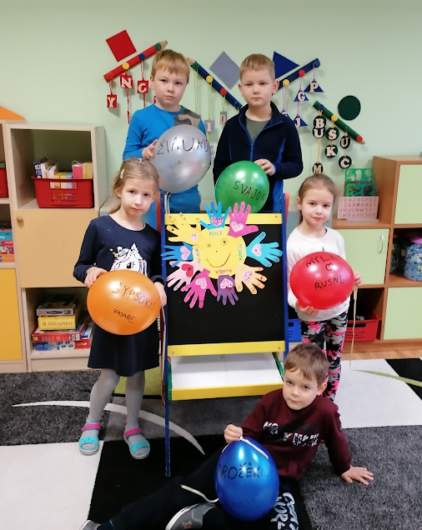
UžrašĖ draugams palinkėjimus

Slide 10
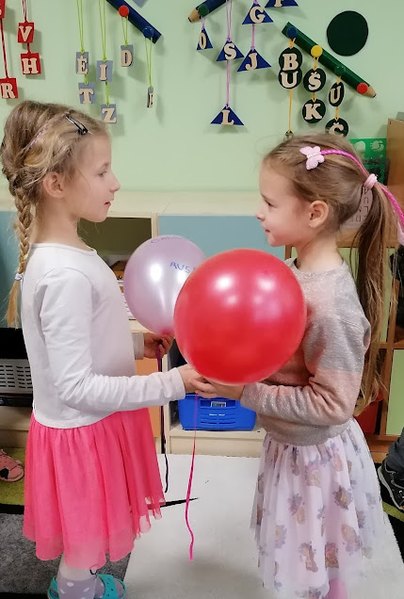
Dovanoja draugams balionus

